Slide 1
補正要件と分割出願戦略
（補正・分割時の上位概念化と“新規事項追加”）
⇒実施例を上位概念化して減縮補正・訂正する場合も同じ。
（＋特許法上の全ての論点における発明の「課題」）
弁理士会（北海道支部）・研修会
平成２９年１２月１９日（火）
中村合同特許法律事務所
弁護士・弁理士 高 石 秀 樹

Slide 2
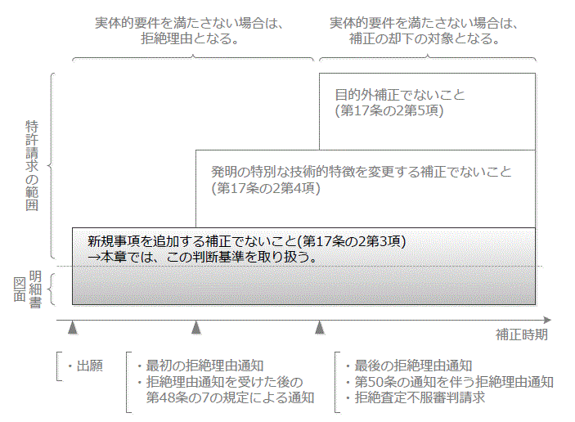
２．３ 新規事項追加（概要）
126条5項
訂正時期
出典；審査基準第IV部 第2章 新規事項を追加する補正より

Slide 3
新規事項の追加とは？
知財高判大合議平成18年（行ケ）第10563号
「ソルダーレジスト事件」大合議判決～訂正を認めて特許法29条の2違反の無効理由がないとした、不成立審決を維持した。
（判旨抜粋）
「『明細書又は図面に記載した事項』とは，当業者によって，明細書又は図面のすべての記載を総合することにより導かれる技術的事項であり，補正が，このようにして導かれる技術的事項との関係において，新たな技術的事項を導入しないものであるときは，当該補正は，
『明細書又は図面に記載した事項の範囲内において』するものということができる。・・・」
⇒「・・・このようにして導かれる技術的事項との関係において，新たな技術的事項を導入しないもの」とは？ ⇒次頁参照
----------------------------------------------------------------------------------------------------------------------------------------------------------------------------------------------------------------------------------------------------------------------------------
【審査基準】
「『当初明細書等に記載した事項』との関係において新たな技術的事項を導入するものでなければ、その補正は許される。・・・例えば・・・削除する事項が発明による課題の解決には関係がなく、任意の付加的な事項であることが当初明細書等の記載から明らかである場合には、この補正により新たな技術上の意義が追加されない場合が多い。

Slide 4
新規事項についての判断基準のイメージ（３段階）
新規事項追加にあたるか否かの判断基準
3.3当初明細書等の記載から導かれる技術的事項との関係において
新たな技術的事項を導入しない範囲
3.2 当初明細書等の記載から自明な事項
3.1 当初明細書等に明示的に記載された事項
平成25年特許委員会答申書に加筆・修正
３．１明示，３．２自明は、ソルダーレジスト大合議判決以前から
採られていた判断手法であり、大合議判決前後で変更なし。
⇒３．３「…新たな技術的事項を導入しない範囲」の判断手法は、
「当初明細書等の記載から自明な事項」よりも緩い（裁判例多数）。
（平成25年特許委員会答申書～緩く訂正が認められたケースは、すべて進歩性×。）
「新たな事項を導入しない範囲」の判断手法について、検討を行う

Slide 5
審査基準の附属書Ａ及びＤと、各補正パターンとの関係
審査基準「3.3各種の補正」 | 附属書Ａ事例 | 附属書Ｄ
3.3.1 特許請求の範囲の補正 | - | 81
(1) 発明特定事項を上位概念化、 削除又は変更する補正の場合 | 事例１－１０ | 81-1
(2) 発明特定事項を下位概念化 又は付加する補正の場合 | 事例１１－２７ | 81-2
(3) 数値限定を追加又は変更する補正の場合 | 事例２８－３１ | 81-3
(4) 除くクレームとする補正の場合 | 事例３２，３３ | 81-4
(5) マーカッシュ形式等の択一形式の クレームについてする補正の場合 | 事例３４－３８
3.3.2 明細書の補正 | － | 82
(1) 先行技術文献の内容を追加する補正の場合 | 事例３９ | 82-1
(2) 発明の効果を追加する補正の場合 | 事例４０－４６
(3) 不整合記載を解消する補正の場合 | 事例４７
(4) 明瞭でない記載を明瞭化する補正の場合 | 事例４８
(5) 具体例を追加する補正の場合 | 事例４９－５４ | 82-2
(6) 無関係又は矛盾する事項を追加する補正の場合 | －
（外）図面の記載に基づく補正 | 事例５５－６２
（外）図面の補正 | 事例６３－６７
附属書Aの各事例のうち、発明の課題との関係を示した事例7-9が重要!!

Slide 6
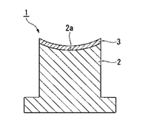
審査基準の附属書Ａ・事例７～９
事例7： 上位概念化～クレーム文言を削除する補正 【結論○】
補正前のクレーム 「・・・凹面状の成形面・・・」
補正後のクレーム 「・・・凹面状の成形面・・・」
⇒補正後は、「凹面状の成形面」も「凸面状の成形面」も含む。
［説明］本願の発明が解決しようとする課題は、光学素子用成形型の表面に被覆する被覆膜を改良することで、高温下での離型性や耐久性に優れた光学素子用 成形型を提供することであって、光学素子用成形型の成形面の形状は、このような課題の解決には直接関係しない。そのため、上記課題を解決する手段として、成形型の成形面の形状は必要不可欠な要素とはいえず、本願発明にとって任意の付加的な要素であって、新たな技術的事項を導入するものではない。 」
＜注意＞この論理で下位概念化しても、結局は進歩性×となるから意味が無い。
⇒上位概念化して、発明の技術的範囲を広げる(た)ケースにおいて、有用な論理!!
⇒補正・訂正事項が、発明の課題の解決に（直接）関係するか否かが重要!!
（＝事例８、事例９）

Slide 7
審査基準の附属書Ａ・事例７～９以外①（資料）
事例2 伝票印字システム 上位概念化、削除又は変更 ×
補正後は、紙切れ前で印刷できた分を、再度印刷してもしなくてもよい。
⇒明細書中に、両方記載されていなければならない。
⇒補正後のクレーム文言にない事象が複数考えられるときは、何れも開示されている必要あり。
事例15 印刷装置 下位概念化又は付加 ×
広過ぎる補正クレーム
図面からは、割り込みジョブが、前の割り込みジョブの前に入るのか、後ろに入るのか不明
⇒どちらとも補正できない状態
⇒補正後のクレーム文言にない事象が複数考えられるときは、何れも開示されている必要あり。
事例6 ステロイドの製法 上位概念化、削除又は変更 ○
事例14 抗圧入引抜機 下位概念化又は付加 ○
補正後は、第1工程のみ。（明細書に第１工程が記載されているからＯＫとしているが、第１工程のみ取り出せるかは別問題では？）
⇒明細書に複数の工程からなる製法が記載されていた。一部の工程のみをクレームアップした事例。
事例12 弾球遊技機 下位概念化又は付加 ×
⇒明細書には、第１ランプのみ具体的な機能が記載されており、第２ランプの具体的な機能が記載されていなかったところ、
「異なった機能」という補正が不適法とされた事例。
⇒仮に、第１ランプと第２ランプに別の機能が具体的に記載されていた事例であったとすれば、「異なった機能」と抽象化した補正が
適法であったか？
事例20 熱可塑性樹脂組成物 下位概念化又は付加 ×
⇒「ポリエステル、ポリアミド等」という例示から、「熱可塑性樹脂」と上位概念化×
⇒複数の具体的例示を統合・抽象化した事例。
事例22 あん 下位概念化又は付加 ×
⇒「冷凍時に凍結しない」という記載から、「アイスクリーム用あん」という補正×
⇒「～用」という補正が問題となった事例。
事例23 化粧料 下位概念化又は付加 ○
⇒技術常識を考慮して、複数の実施例を組み合わせた補正（複数の化合物の併用）が許された事例。

Slide 8
審査基準の附属書Ａ・事例７～９以外②（資料）
事例24 圧延方法 下位概念化又は付加 ○
⇒「以下」を「未満」に補正することが許された事例。
（効果を保持することとの関係で、新たな技術上の意義が認められない。）
★事例25 携帯電話端末 下位概念化又は付加 ○
★事例26 インターホン装置 下位概念化又は付加 ○
事例19 肥料袋の開封装置 下位概念化又は付加 ○
⇒「音楽再生機能」という開示から、「音響信号を音声電気信号に変換する機能」という補正が認められた事例（事例25）。
⇒「カメラ」による検出という開示から、「非接触で」検出するという補正が認められた事例（事例26）。
⇒明細書の記載を、上位概念化した補正が認められた事例。（Ｃｆ．事例55）
⇒明細書に文書で記載された機械的構成の一部をクレームアップする補正が適法とされた事例。（事例19）
（・・・のみが記載されていたと解すべき特段の事情は認められない。）
事例28 遠赤外線利用の籾乾燥方法 数値限定 ×
⇒グラフに基づく補正が不適法とされた事例。
事例31 仮止め用接着剤 数値限定 ○
⇒表に基づく補正が適法とされた事例。
（※9.5を当然にクレームアップできるのか？どの数字もクレームアップできるのか？）
事例30 中空微小体 数値限定 ○
⇒200-10000というクレームを、「500-6000」という開示から、200-6000に補正○
⇒数値範囲の上限又は下限の一方のみをクレームアップする補正が許された事例。
事例32 感光性平板印刷版 除くクレーム ○
事例33 感光性組成物 除くクレーム ○
⇒通常の「除くクレーム」。「…本来進歩性を有するが、たまたま引用発明と重複する」という説明は、言い過ぎではないか？（事例32）
⇒除かれた部分が明確でなければならない。（事例33）

Slide 9
審査基準の附属書Ａ・事例７～９以外③（資料）
事例35 ホスファン誘導体 マーカッシュ形式 ○/×
⇒２つの選択肢（化合物の組み合わせ）の其々の一部を削除するときは、具体的な実施例が必要
反対事例
事例36 シクロブタンジオン化合物類 マーカッシュ形式 ○
事例37 置換ベンジルアルコール マーカッシュ形式 ○
⇒１つの選択肢（化合物）の一部を削除するときは、具体的な実施例は不要
（２段階で分割・補正すると、事例35と整合的か？）
事例38 ホスファン誘導体 マーカッシュ形式 ○
⇒通常の技術用語と異なるが、明細書中の定義に従って、広く補正が認められた。
（明細書中の定義のような理解も有り得る事案であった。）
事例47 算盤用数字読み取り器 不整合記載の解消 ○
⇒誤記の訂正が認められた。（「約１３０度」⇒「約１１０度」）
事例48 グラフェンの合成方法 明瞭でない記載の明瞭化 ○
⇒当該技術分野の技術常識を考慮して、「％」を「質量％」とする補正が認められた。（明瞭性）
事例50 緩衝部材 具体例の追加 ×
事例57 誤動作防止スイッチ 図面の記載に基づく補正 ×
⇒図面を抽象化してクレームアップできなかった。（⇔事例25, 26）
事例55 熱処理装置 図面の記載に基づく補正 ○
⇒明細書の記載を考慮して、図面を抽象化してクレームアップできた。（＝事例25, 26）

Slide 10
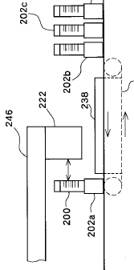
補正・分割と、「発明の課題」との関係を重視した裁判例①
知財高判平成26年（行ケ）第10087号「ラック搬送装置」事件
※補正○: （測定ユニットを）「懸下」⇒「保持」（上位概念化）
（判旨抜粋）
「本件明細書の記載を見た当業者であれば，
可動アームに測定ユニットをどのように取り付けるかは
本件発明における本質的な事項ではなく，測定ユニットは，
その機能を発揮できるような態様で可動アームに保持
されていれば十分であると理解するものであり，そして，本件特許の
出願時における上記技術常識を考慮すれば，可動アームに測定ユニットを取り付ける態様を，『懸下』以外の『埋設』等の態様とすることについても，本件明細書から自明のものであったと認められる。・・・
さらに，測定ユニットの『懸下』と『埋設』に関して，その作用効果において具体的な差異が生じるとしても，そのことは，本件明細書に記載された本件発明７の前記技術的意義とは 直接関係のないことであり，また，本件特許の出願時における前記技術常識を考慮すれば，本件訂正発明２が本件明細書に記載された事項から自明であるとの前記認定判断を左右するものではない。」
（考察） 補正・分割事項が、発明の課題との関係で本質的（必要不可欠な要素）でない場合には、明細書に明示的な記載がなくても補正・分割が 認められ易いという裁判所の判断傾向を示した典型例である。
測定
ユニット
可動アーム

Slide 11
補正・分割と、「発明の課題」との関係を重視した裁判例②
東京地判平成23年（ワ）第32776号「発光ダイオード」事件
※補正○ :（窒化ガリウム系化合物半導体よりなる発光素子が）
「一般式Ｇａ_{X} Ａｌ_{1-X} Ｎ（但し０≦X≦１である）で表される」という限定を削除した（上位概念化）
（判旨抜粋）
「当初明細書の・・・の記載に照らせば，乙１発明の課題及び解決手段は，窒化ガリウム系化合物半導体である発光素子を包囲する樹脂モールド中に蛍光染料又は蛍光顔料を添加することにより，蛍光染料又は蛍光顔料から発光素子からの光の波長よりも長波長の可視光を出して，発光素子からの光の波長を変換し，ＬＥＤの視感度を良くする点にあると合理的に理解できる。・・・
このように，当業者は，当初明細書の記載に照らして，『窒化ガリウム系化合物半導体』全般について，乙１発明自体の課題及び解決手段と共通の課題及び解決手段を理解するものと解されるから，当初明細書には，（本件組成や発光ピークの限定のない）窒化ガリウム系化合物半導体からなる発光素子を樹脂モールドで包囲し，前記窒化ガリウム系化合物半導体の発光により励起されて蛍光を発する蛍光染料又は蛍光顔料を添加する，という発明についても開示がある・・・。」
（考察）課題及び課題解決手段が共通する範囲で、当初明細書の開示を認めた。
⇒サポート要件のあてはめに近い。

Slide 12
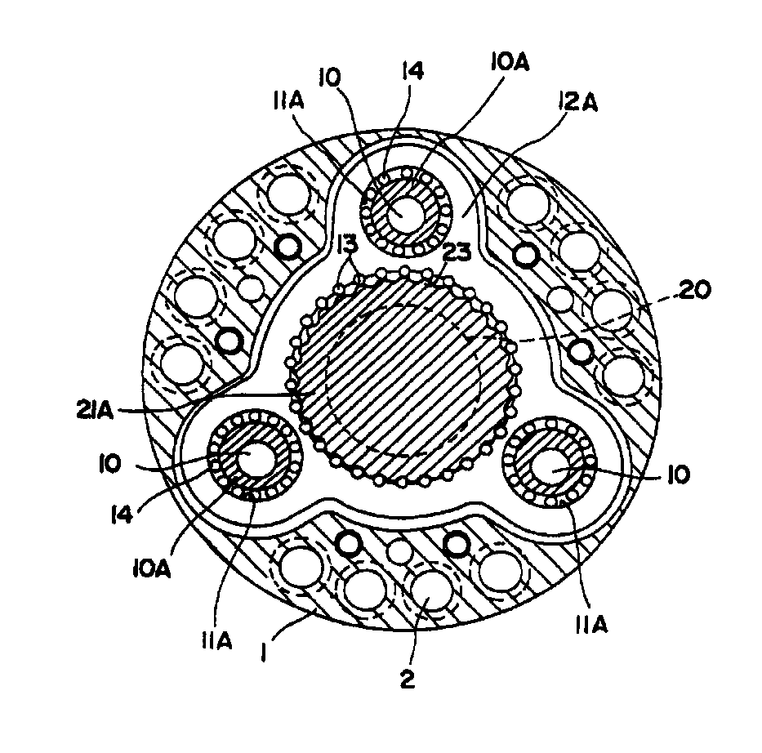
補正・分割と、「発明の課題」との関係を重視した裁判例③
知財高判平成25年（行ケ）第10330号「揺動型遊星歯車装置」事件
※補正×:（遊星歯車を）「内歯揺動型」 ⇒ 「揺動型」（上位概念化）
（判旨抜粋）
「 内歯揺動型と外歯揺動型との間には、両者で異なる技術もあれば、
両者に共通する技術も存在すると認められる。したがって、
本件補正が外歯揺動型遊星歯車装置を含めることになるからといって、
そのことから直ちに本件補正が新たな技術的事項を導入するとまでは
いうことはできない。・・・そこで，本件補正前発明で開示されている技術が，
内歯揺動型遊星歯車装置と外歯揺動型遊星歯車装置において共通する
技術であるか否かについて具体的に検討する。・・・
②型においては，・・・ 『伝動外歯歯車は単一の歯車からなり，出力軸（出力部材）に軸受を 介して支持され』る構成を想定できるとしても，①型においては，・・・伝動外歯歯車を出力軸に 軸受を介して支持する構成については，当業者であっても明らかではないから，本件技術を外歯揺動型遊星歯車装置に直ちに適用できるということはできない。」
（考察）<1>開示された技術が、上位概念化された発明全体に共通すれば、補正OK。
⇒前頁・東京地判平成23年（ワ）第32776号「発光ダイオード」と同じ。
<2>外歯型が２パターンあり、①型は内歯型と共通する技術であるが、②型は、共通する技術ではないと認定された。
⇒上位概念化後が複数のパターンを含むとき、一部でも×ならば、補正×。
内歯
揺動体
外歯
歯車

Slide 13
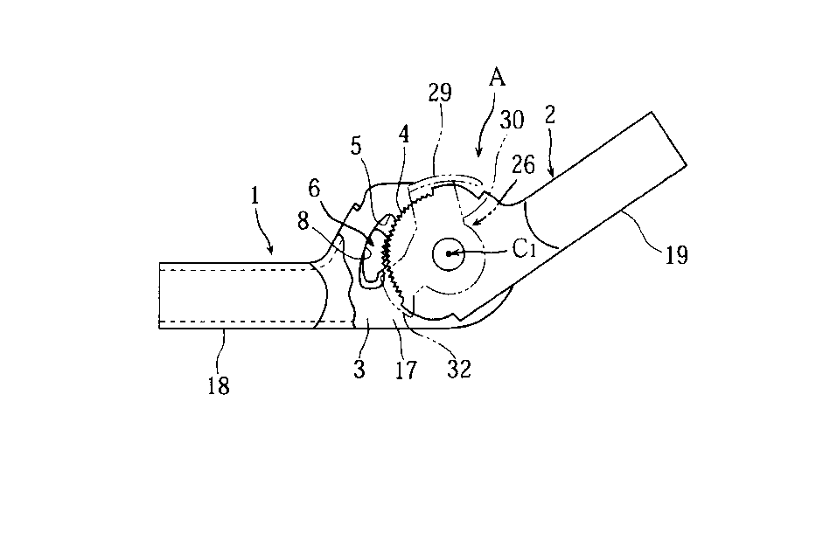
補正・分割と、「発明の課題」との関係を重視した裁判例④
知財高判平成25年（ネ）第10098号「角度調整金具」事件
※補正×:
「くさび形窓部のくさび面」 ⇒ 「くさび形の空間部を形成するくさび面」 （上位概念化～ 「くさび形窓部」の構成を外した）
（判旨抜粋）
「・・・『くさび面』を『第１アームに形成されるくさび形窓部によって
その外方側に形成される面』とする構成以外の構成については，
記載も示唆もない。 ・・・
そうすると，当業者が，原出願明細書の記載から，浮動くさび
部材の当接面が当接する『くさび面』を，第１アームのケース部にくさび形窓部を形成しないで，異なる構成や部材により形成することで課題を解決することを理解し，かかる解決手段の 構成を想定することができたとまでは認められない。・・・本件特許発明は，第１アームの ケース部にくさび形窓部を形成することによりくさび面を設けるという形態のみならず，これを設けずに第１アームとは異なる部材により形成する等の他の形態をも含むものと解されるから，原出願明細書に開示された技術的事項を上位概念化するものであって，上位概念化された上記技術的事項が原出願明細書に実質的にも記載されているということはできない。 」
（考察）原出願明細書の記載から、「くさび形窓部」を形成しないで、発明の課題を
解決することは理解できないとして、新規事項追加と判断された。
浮動くさび
部材６
くさび面８
くさび形
窓部５

Slide 14
補正・分割と、「発明の課題」との関係を重視した裁判例⑤
東京地判平成23年（ワ）第35168号「発光ダイオード」事件
※補正×:
フォトルミネセンス蛍光体の組成を削除した。⇒無限定（上位概念化）
（判旨抜粋）
「・・・当業者であれば，『（下部構成を採用した場合には，）水分による劣化を防止することができる』との乙５明細書の記載部分は，本件組成に属する蛍光体について述べたものであると認識，理解するのが自然であるといえる。また・・・下部構成を採用可能である（採用した場合に水分による劣化防止という効果を奏する）のは，本件組成に属する蛍光体が有する性質によるものと認識，理解するのが自然であるといえる。・・・そうすると【００４７】に接した当業者において，【００４７】に記載された下部構成が本件組成に属しない蛍光体についても採用可能であると理解するとまでは認められない。・・・」
（考察）「課題」というキーワードは使っていないが、原出願明細書の記載から、
当業者が、「効果」を奏すると認識・理解する範囲を問題とした。

Slide 15
補正・分割と、「発明の課題」との関係を重視した裁判例
（その他の裁判例については、２０１６年度版答申書参照。）
【27-11】 平成26年(行ケ)第10242号「シュレッダ－補助器」事件
【27-20】 平成26年(行ケ)第10201号「熱間プレス用めっき鋼板」事件
【26-1】 平成26年(行ケ)第10117号「食品の風味向上法」事件
【H25-13】 平成23年（ワ）第35168号「発光ダイオード」事件
【H24-1】 平成23(行ケ)第10133号「携帯電話端末」事件
【H24-21】 平成23(行ケ)第10279号「誘導発熱鋼管による水門凍結防止装置」事件
【H24-35】 平成23(行ケ)第10431号「液晶用スペーサーおよび液晶用スペーサーの製造方法」事件

Slide 16
まとめ（訂正要件と上位概念化）
「ソルダーレジスト事件」大合議判決（＝審査基準）
「・・・このようにして導かれる技術的事項との関係において，新たな技術的事項を導入しないもの」の判断基準は？
⇒上位概念化は、補正・分割事項と、発明の課題との関係が重要!!
（明細書における構成の開示で、決まるものではない。）
⇒実施例を上位概念化して減縮補正・訂正する場合も同じ!!
（幾つかの裁判例）
※補正事項が、発明の課題との関係で本質的（必要不可欠な要素）でない場合は明細書に明示的な記載がなくても補正・分割が認められ易い。
（【H27-3】 平成26年（行ケ）第10087号「ラック搬送装置」事件）
※課題及び課題解決手段が共通する範囲で、当初明細書の開示を認めた。
（【H25-12】平成23年（ワ）第32776号「発光ダイオード」事件）
※開示された技術が、上位概念化された発明全体に共通すれば、補正OK。
（【H27-7】平成25年（行ケ）第10330号「揺動型遊星歯車装置」事件）
★特許法上の他の論点においても、“発明の課題”は重要なファクターである!!
⇒当初明細書における“発明の課題”の記載は、細心の注意を払う必要あり。

Slide 17
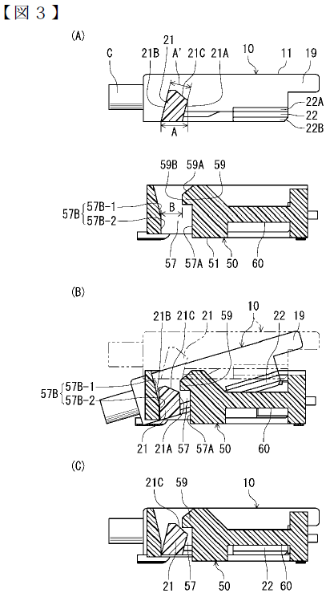
実施例の図面を上位概念化して減縮補正・訂正するパターン
Cf.H28.10.19 平成28年（ネ）10047 〔電気コネクタ組立体〕事件（特許権侵害・認容）
（【図３】、【図７】共通） ＜JP5362931＞
＜本件訂正発明の構成＞
・ロック突部・ロック溝部の寸法（青色の
丸印）⇒Ａ＞Ｂ＞Ａ´という限定なし。
・嵌合途中の斜めの姿勢（（B）図）では、
ロック突部が突出部の外側に位置する。
・嵌合終了姿勢（（C）図）では、ロック突部
が突出部の内側に入ってくる。
＜本件訂正発明の作用効果＞
ケーブルコネクタ（図３Ａの上側）が、
レセプタクルコネクタ（図３Ａの下側）に
嵌合終了（図３Ｃ）後、ケーブルＣに
上方向（赤矢印の方向）に不用意な力が
加わっても、ロック突部と突出部とが
物理的に干渉して、抜出を防止できる。
ロック突部
突出部
16

Slide 18
特許法上のその他の論点と、「発明の課題」①
進歩性（特許法２９条２項）
主引用例に副引用例を組み合わせることにより進歩性を否定する論理付けでは、主引用例と副引用例との課題の共通性が問題となり、各発明の課題が共通であれば、動機付けが認められやすい。
裁判例多数（省略）
本件発明と主引用例との課題の共通性も、進歩性否定に資する。
知財高判平成20.12.25 平成20年（行ケ）第10130号「レーダ」事件
知財高判平成21.1.28 平成20年（行ケ）第10096号「回路用接続部材」事件
知財高判平成22.5.27 平成21年（行ケ）第10361号「耐油汚れの評価方法」事件
知財高判平成23.11.30 平成23年(行ｹ)10018「うっ血性心不全の治療へのカルバゾール化合物の利用」
知財高判平成25.3.21 平成24年(行ケ)第10262号「ガラス溶融物を形成する方法」事件
知財高判成25.3.6 平成24年（行ケ）第10278号「換気扇フィルター及びその製造方法」事件
知財高判平成26.7.17 平成25年(行ケ)第10242号「照明装置」事件
知財高判平成28.11.16 平成28年(行ケ)第10079号「タイヤ」事件
その他、裁判例多数
本件発明と副引用例との課題の共通性も、進歩性否定に資する。
知財高判平成28.3.30 平成27年（行ケ）第10094号「ロータリ作業機のシールドカバー」事件
⇒いわゆる「容易の容易」という論点である。

Slide 19
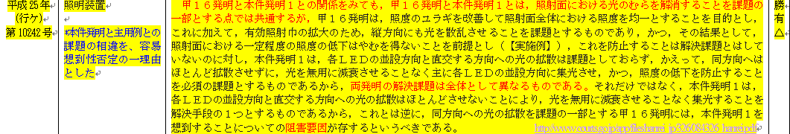
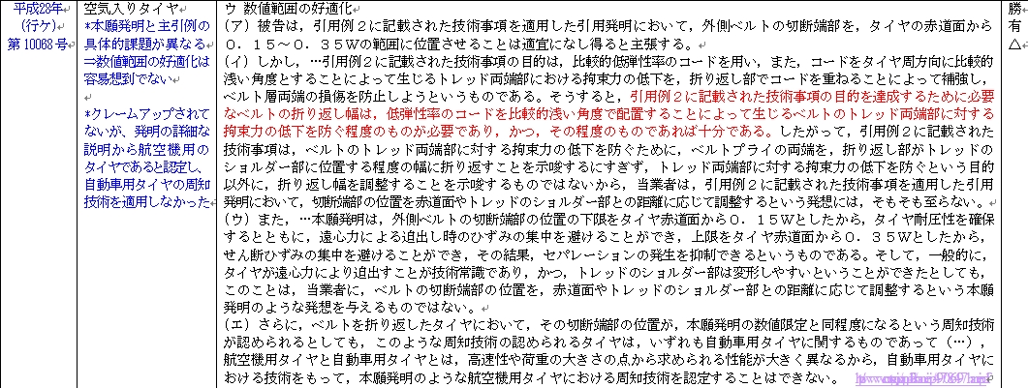
近時の傾向（平成２１年以降）：進歩性判断時に、本願発明・引用発明の課題を、個別・具体的に認定する傾向にある。

Slide 20
特許法上のその他の論点と、「発明の課題」②
サポート要件（特許法３６条６項１号）
知財高判平成23年（行ケ）第10147号「医薬」事件
⇒サポート要件の一般的な判断基準として以下のとおり判示した。
（平成24年(行ケ)第10299号、平成23年(行ケ)第10235号同旨）。
かかる判断基準は広く受け容れられており、サポート要件の有無が発明の課題と密接に関連することは明らかである。
「…特許請求の範囲の記載が，明細書のサポート要件に適合するか否かは，特許請求の範囲の記載と発明の詳細な説明の記載とを 対比し，特許請求の範囲に記載された発明が，発明の詳細な説明に記載された発明で，発明の詳細な説明の記載により当業者が当該発明の課題を解決できると認識できる範囲内のものであるか否か，また，その記載や示唆がなくとも当業者が出願時の技術常識に 照らし当該発明の課題を解決できると認識できる範囲のものであるか否かを検討して判断すべきものである…。」

Slide 21
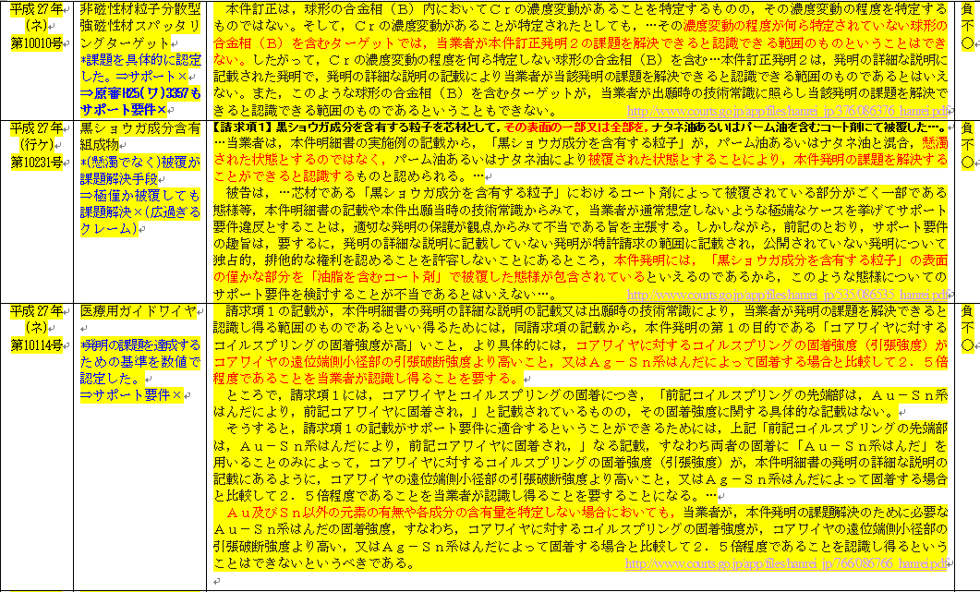
近時の傾向（平成２７年以降）：サポート要件の判断に際し、本願発明の課題を、個別・具体的に認定する傾向にある。

Slide 22
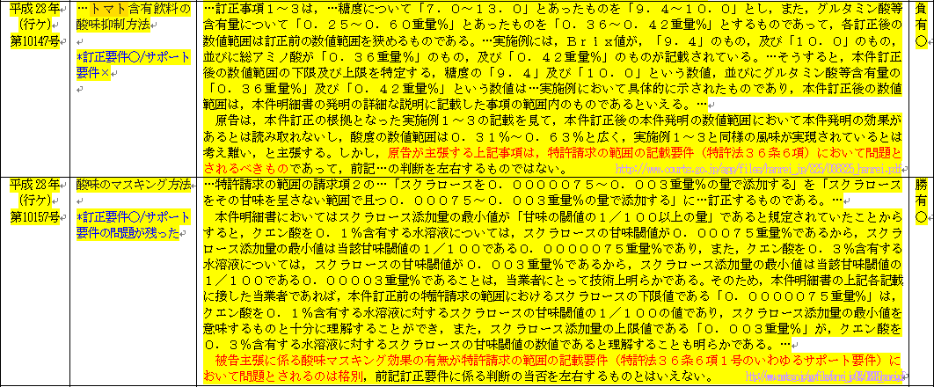
近時の傾向～訂正要件は形式的判断、サポート要件は実質的判断
※H27(行ケ)10261「非磁性材粒子分散型強磁性材スパッタリングターゲット」事件も同じ
●構成や数値が実施例にあれば、分割・補正・訂正要件ＯＫ
●サポート要件は、発明の詳細な説明の記載により当業者が当該発明の課題を解決できると認識できる必要あり
⇒分割出願戦略上、好ましい傾向。（分割出願は、親出願も含めて、原出願までの全てが分割要件を満たしている必要があるから。）

Slide 23
特許法上のその他の論点と、「発明の課題」③
実施可能要件（特許法３６条４項）
知財高判平成20年(行ケ)第10199号「組ブロック具」事件
「原告は…経験則ないし技術常識に基づいて，本願発明の構成から，本願発明に係る具体的な種々の組ブロック具を創作できると主張する。しかし，…発明の詳細な説明は，本願発明における課題解決手段を基礎付ける具体的な構成を決定するための指針を何ら記載していない以上，当業者は，これを具体化するに際して，独自の創作を強いられることになるのであって，実施可能要件を充足するということはできない。」

Slide 24
特許法上のその他の論点と、「発明の課題」④
明確性要件（特許法３６条６項２号）
・知財高判平成19年（行ケ）第10403号「着脱式デバイス」事件
⇒明確性要件は、「発明の技術的課題を解決するために必要な事項が請求項に記載されているか」否かにより判断される。
・知財高判平成21年(行ケ)第10329号「溶剤等の攪拌・脱泡方法」事件
⇒明確性要件は、「課題を達成するための構成が不明瞭となるもの」であるか否かにより判断される。
・知財高判平成23年(行ケ)第10097号「フェイス・ボウ」事件
⇒明確性要件は「課題を解決するための手段が…記載されて」いるか否かにより判断される。

Slide 25
特許法上のその他の論点と、「発明の課題」⑤
均等論（第１要件）
知財高判（大合議）平成28年3月25日（平成27年（ネ）第10014号）
「特許発明における本質的部分とは，当該特許発明の特許請求の範囲の記載のうち，従来技術に見られない特有の技術的思想を構成する特徴的部分である…。そして，上記本質的部分は，特許請求の範囲及び明細書の記載に基づいて，特許発明の課題及び解決手段 …とその効果…を把握した上で，特許発明の特許請求の範囲の記載のうち，従来技術に見られない特有の技術的思想を構成する特徴的部分が何であるかを確定することによって認定されるべきである。」
間接侵害（特許法１０１条２号、５号）
「特許が物の発明についてされている場合において、その物の生産に用いる物（日本国内において広く一般に流通しているものを除く。）であつてその発明による課題の解決に不可欠なものにつき、その発明が特許発明であること及びその物がその発明の実施に用いられることを知りながら、業として、その生産、譲渡等若しくは輸入又は譲渡等の申出をする行為」（２号）

Slide 26
特許法上のその他の論点と、「発明の課題」⑥
特許権移転登録手続請求（発明者の確定）
大阪地判平成28年(ワ)第8468号「臀部拭き取り装置」事件
「原告第１出願に係る発明と本件特許発明１とは，解決しようとしている抽象的な課題は共通していても，その課題の生ずる具体的な原因の捉え方が異なっており，そのために，具体的な課題の捉え方や，課題解決の方向性や主たる手段も異なることになったと認められる。
・・・原告から被告代表者に対して便座昇降機を用いない臀部拭き取り装置を開発するという程度の抽象的な課題の示唆はあったの
ではないかとも考えられるが，そのような抽象的な課題の示唆をしただけでは原告が本件特許発明１の発明者であるとは認められないし，前記のような両者の課題解決の方向性の相違からすると，抽象的
課題の示唆を超えて課題解決手段の着想までの教示があったとまで認めるのは困難である。」
⇒特許権移転登録手続請求×

Slide 27
ご清聴有難うございました！
中村合同特許法律事務所
〒１００－８３５５
東京都千代田区丸の内３－３－１
新東京ビル６階
弁護士・弁理士・
米国California州弁護士・米国Patent Agent試験合格
高石秀樹
Tel : 03-3211-3437（直通）
個人ＨＰ：http://h-takaishi.wixsite.com/hideki-takaishi/cv
E-mail : h_takaishi@nakapat.gr.jp

